Slide 1



Lesson 5: DOM & Events

Slide 2
0
Nội dung
DOM là gì? Cách sử dụng?
Event là gì? Cách sử dụng?

Slide 3
1. DOM là gì? Cách sử dụng?
0
- Document Object Model là cách thể hiện của toàn bộ giao diện của ứng dụng web dưới dạng các object, thay vì là các thẻ HTML thông thường. Nó thể hiện lại toàn bộ trang web để chương trình có thể thay đổi được cấu trúc, style hoặc nội dung. DOM thể hiện lại ứng dụng web dưới dạng các “nodes” và objects.
- Một trang web là một tài liệu có thể hiển thị trên trình duyệt hoặc mã nguồn HTML trên các text editor. Và đối với các ngôn ngữ lập trình như Javascript, thể hiện của trang web đó chính là DOM.

Slide 4
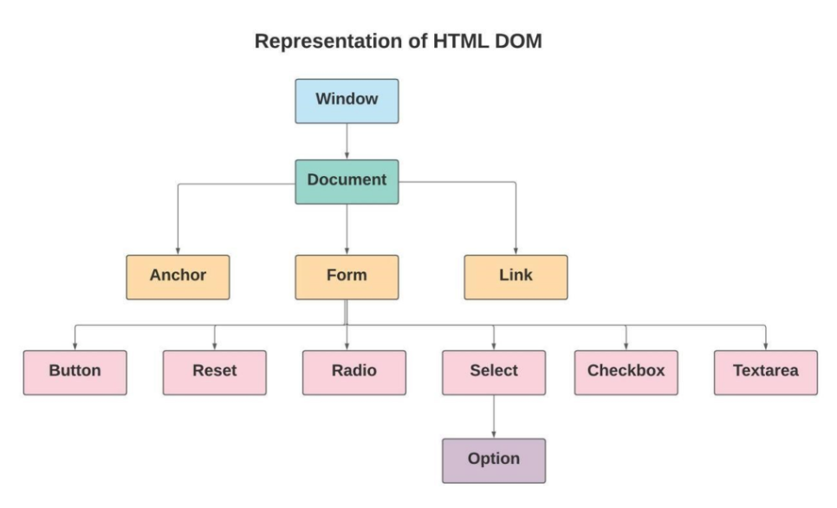
1. DOM là gì? Cách sử dụng?
0
- Trong hình trên, ta thấy các DOM element được tổ chức theo mô hình dạng cây (phân thứ bậc). Trong mô hình cây, chúng ta cơ bản có các khái niệm sau:
Node: là một phần tử bất kỳ trong cây.
Node cha (parent node) là node nằm ở trên và cùng nhánh node hiện tại. Ví dụ: Form là node cha của Button, Anchor không phải là cha của Radio.
Node con (child node) là node nằm bên dưới thuộc nhánh của node hiện tại. Ví dụ: Radio là con của Form nhưng không phải con của Anchor.
Node anh em (sibling node) là các node cùng chung một cha. Ngang hàng với nhau. Ví dụ: Button và Reset là 2 node anh em

Slide 5
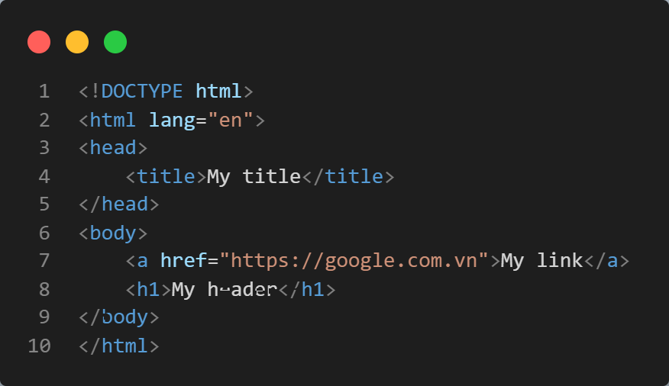
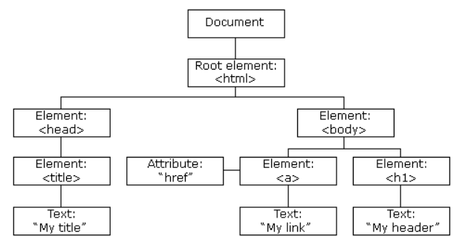
1. DOM là gì? Cách sử dụng?
0
- Thể hiện các phần tử trên trang web dưới dạng các Objects.

Slide 6
1. DOM là gì? Cách sử dụng?
0
- Với DOM, Javascript có thể có khả năng:
Thay đổi toàn bộ element HTML trên trang web.
Thay đổi thuộc tính của tất cả các thẻ.
Thay đổi style của tất cả các thẻ.
Xoá các HTML elements trên trang web.
Thêm element vào bên trong trang web.
Xử lý các events trong HTML

Slide 7
1. DOM là gì? Cách sử dụng?
0
- Trong DOM, document chính là object đại diện cho trang web của chúng ta. Với document, chúng ta có thể thực hiện các việc sau:
Tìm kiếm elements trong document.
Thay đổi giá trị / thuộc tính của một element.
Thêm mới hoặc xóa elements.
Thao tác với class element.
…

Slide 8
1. DOM là gì? Cách sử dụng?
0
Tìm kiếm elements trong document:
document.getElementById(): tìm element đầu tiên trong trang web với ID tương ứng
document.getElementsByTagName(): tìm tất cả các elements trong trang web theo tên thẻ
document.getElementsByClassName(): tìm tất cả các elements trong trang web có chứa class tương ứng.
document.querySelector(selector): tìm element đầu tiên trong trang web thỏa mãn dựa theo CSS Selector.
document.querySelectorAll(selector): tìm tất cả các elements trong trang web dựa theo CSS Selector.

Slide 9
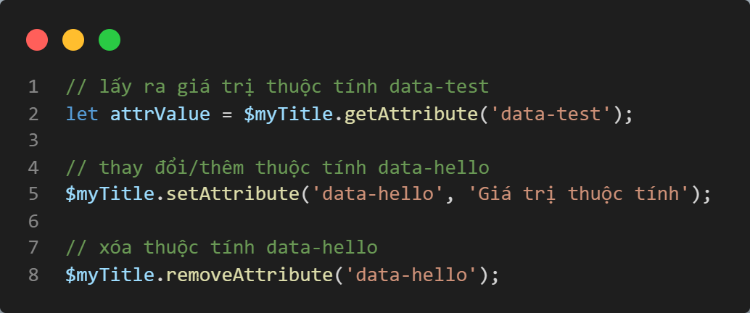
1. DOM là gì? Cách sử dụng?
0
Thay đổi giá trị / thuộc tính của một element:
element.innerHTML = new_html_content: thay đổi nội dung bên trong element.
element.innerText = new_html_content: thay đổi nội dung văn bản bên trong element.
element.attribute = new_value: thay đổi giá trị một thuộc tính của element.
element.setAttribute(attribute, value): thay đổi giá trị một thuộc tính của element.
element.style.attribute = new_value: thay đổi style của element.
element.getAttribute(attribute): lấy giá trị của một thuộc tính của element.
element.removeAttribute(attribute): xóa một thuộc tính của element.

Slide 10
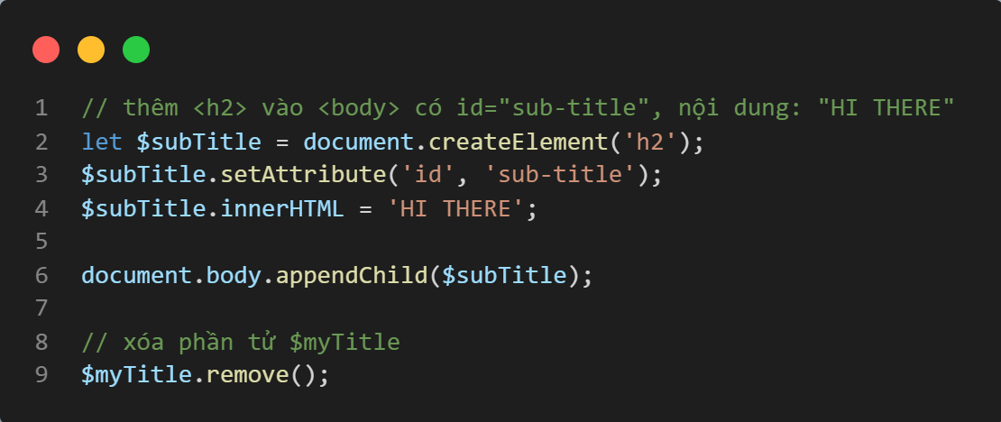
1. DOM là gì? Cách sử dụng?
0
Thêm mới hoặc xóa elements:
document.createElement(): Tạo mới một element.
document.removeChild(): Xoá một element là node con của một element khác.
document.appendChild(): Thêm một element con vào sau cùng của một element khác.
document.replaceChild(): Thay thế node con bằng một node con khác.

Slide 11
1. DOM là gì? Cách sử dụng?
0
Thao tác với class element:
element.classList.add(‘class-name’): thêm một class vào element.
element.classList.remove(‘class-name’): xóa một class ở trong element.
element.classList.toggle(‘class-name’): nếu trong element có class-name rồi thì sẽ xóa đi, nếu chưa có class-name thì sẽ thêm vào.

Slide 12
Quizz
0
1. Tạo một danh sách đồ vật yêu thích của bạn với ul#favorite-list và các li.favorite-list-item.
Sử dụng DOM để thay đổi nội dung của tất cả li.favorite-list-item thành “I love this thing”.
Sử dụng DOM để thay đổi màu chữ của các li.favorite-list-item thành màu đỏ.
Nhập vào 1 đoạn text từ bàn phím. Thêm vào ul#favorite-list một li có nội dung là text vừa nhập vào.

Slide 13
2. Event là gì? Cách sử dụng?
0
- Event được hiểu là các sự kiện xảy ra trên ứng dụng web. Ví dụ: khi người dùng click chuột vào một button, người dùng đó đã tạo ra một event là click; khi người dùng di chuyển con chuột qua một bức ảnh, người đó đã tạo ra một event là mouseover, … Tất cả các thao tác của người dùng tác động vào ứng dụng web của chúng ta đều được gọi là các sự kiện. Với DOM và Javascript, chúng ta có thể chạy một đoạn code bất kì khi sự kiện được tạo ra, từ đó nâng cao trải nghiệm người dùng với trang web. Ví dụ như đổi màu nền của button khi người dùng click vào nó.

Slide 14
2. Event là gì? Cách sử dụng?
0
- Một số ví dụ về events trong HTML:
Khi người dùng click chuột.
Khi trang web được tải thành công.
Khi một bức ảnh được tải thành công.
Khi di chuột qua một HTML element.
Khi giá trị input bị thay đổi
Khi một form được submit.
Khi người dùng gõ một phím trên bàn phím.
- Trong tất cả các sự kiện HTML, chúng ta đều có thể sử dụng Javascript để can thiệp và thực hiện một logic bất kỳ.

Slide 15
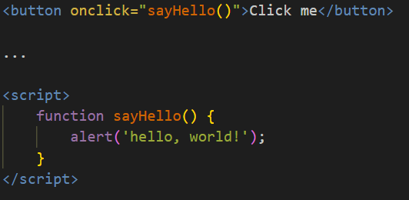
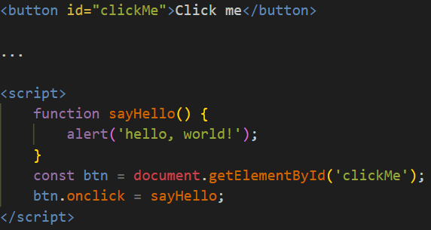
2. Event là gì? Cách sử dụng?
0
- Một trong những cách đơn giản nhất để xử lý một sự kiện với Javascript là sử dụng thuộc tính của các thẻ HTML. Các thẻ HTML đều có các thuộc tính là onclick, onchange, … Chúng ta có thể chuyển trực tiếp một function vào bên trong các thuộc tính đó để chạy một đoạn logic tương ứng khi event xảy ra.

Slide 16
2. Event là gì? Cách sử dụng?
0
- Ngoài sử dụng các thuộc tính HTML như onclick ở trên, bạn có thể sử dụng một function đặc biệt là addEventListener.
- Giống như tên gọi của nó, addEventListener làm một nhiệm vụ là “thêm” một “event listener” vào cho một element. “Event listener” có thể được hiểu đơn giản là một function sẽ được chạy khi một event được tạo ra. Nó có ý nghĩa khá tương tự so với onclick ở trên. Cú pháp của addEventListener là: element.addEventListener('<event>', function () {})
- Trong đó, <event> ở đây là các sự kiện như click, mousemove, …
- Điểm khác biệt ở đây là với addEventListener, chúng ta có thể có nhiều listener cùng được chạy khi một event xảy ra.
- Với cách này,bạn có thể sử dụng một function là removeEventListener để có thể remove các listener khỏi element đó

Slide 17
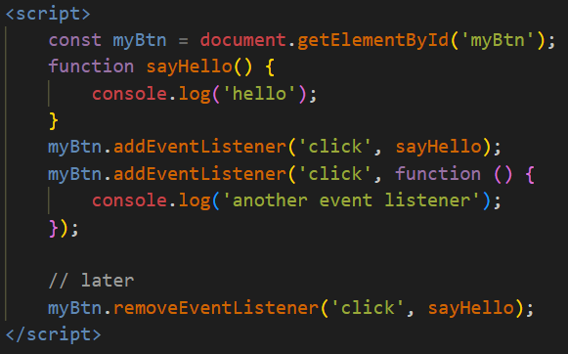
2. Event là gì? Cách sử dụng?
0

Slide 18
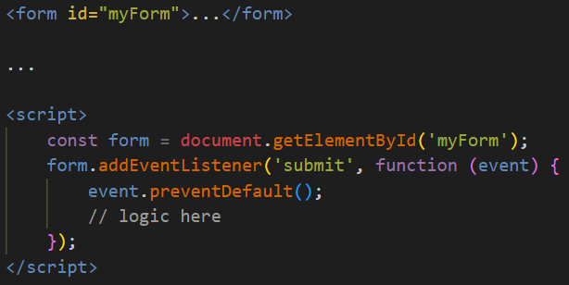
2. Event là gì? Cách sử dụng?
0
- Các hàm event listener đều nhận được tham số đầu vào là một object event. Tham số đầu vào này cho phép chúng ta tương tác được với event đó. Một trong những trường hợp thường gặp là khi chúng ta xử lý sự kiện submit của form.
- Ngoài ra, trong object event, chúng ta còn có thể truy cập tới nhiều thuộc tính hoặc phương thức của chúng như shiftKey, metaKey, target hoặc stopPropagation(), …

Slide 19
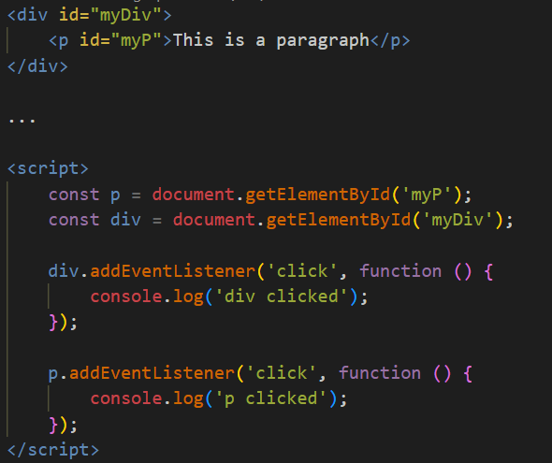
2. Event là gì? Cách sử dụng?
0
Khi này, nếu ta click vào thẻ p, liệu rằng dòng log nào sẽ được hiển thị ra trước? (xem thêm trong syllabus)

